Slide 1


Portafolio de Título Intelificio by Datawise
Ingeniería en Informática
Escuela de Informática y Telecomunicaciones
Sede Plaza Vespucio
Docente Instructor de la Asignatura:
Francia Berna Sánchez
Integrantes del Equipo: Vicente Espinosa García - Fabian Jaque Villalobos - Jorge Sandoval Iturra

Slide 2

Problemática por resolver
- Rápida proliferación de la industria inmobiliaria.
- Implementación de la Ley de Copropiedad.
- Mejora sobre las actuales propuestas.
Notes:
La rápida proliferación de la industria inmobiliaria y la implementación de la Ley de Copropiedad, sumado a la estabilidad económica del país y el aumento de la demanda de viviendas ha evidenciado la necesidad de sistemas de administración eficientes.
Una mejora sobre las actuales propuestas que permita una correcta gestión operacional y financiera.

Slide 3
Solución
- SaaS para gestión administrativa, de finanzas y de personal. - Disminuye tiempos de gestión automatizando el cálculo de gastos comunes. - Brinda transparencia financiera para residentes. - Cumplimiento de Ley 21.442. - Propuesta de valor: eficiencia > satisfacción de residentes.
Notes:
Eficiencia:
Del lat. efficientia.
1. f. Capacidad de disponer de alguien o de algo para conseguir un efecto determinado.
2. f. Capacidad de lograr los resultados deseados con el mínimo posible de recursos.
Solución El sistema web Intelificio, disminuye los tiempos de gestión, automatizando el cálculo y cobro de gastos comunes, brindando transparencia financiera para residentes. Propuesta de valor: eficiencia, satisfacción de residentes y cumplimiento de ley 21.442. Objetivo General del Proyecto Desarrollar un sistema web para administración de comunidades de edificios para gestión operacional y financiera. Que permita una gestión eficiente de las comunidades.

Slide 4
Objetivo General del Proyecto
Desarrollar un sistema web para administración de comunidades de edificios que permita la gestión de operacional, de finanzas y personal de manera eficiente.
Notes:
Eficiencia:
Del lat. efficientia.
1. f. Capacidad de disponer de alguien o de algo para conseguir un efecto determinado.
2. f. Capacidad de lograr los resultados deseados con el mínimo posible de recursos.
Solución El sistema web Intelificio, disminuye los tiempos de gestión, automatizando el cálculo y cobro de gastos comunes, brindando transparencia financiera para residentes. Propuesta de valor: eficiencia, satisfacción de residentes y cumplimiento de ley 21.442. Objetivo General del Proyecto Desarrollar un sistema web para administración de comunidades de edificios para gestión operacional y financiera. Que permita una gestión eficiente de las comunidades.

Slide 5
Alcances
QUÉ HACE EL SISTEMA
Gestión operacional | Gestión financiera | Gestión de RRHH | Reportabilidad
Registro de comunidades, torres, unidades. | Registro de Ingresos y Egresos. | Registro de Trabajadores. | Generación de reportes.
Creación de usuarios y asignación a comunidad. | Registrar y gestionar pagos de gastos comunes. | Planificación de turnos. | Dashboard con indicadores y detalle.
Administración de Espacios comunes. | Realizar seguimiento de morosidad. | Registro de asistencia de trabajadores.
Registro de visitas.
QUÉ NO HACE | RESTRICCIONES
Cámaras de seguridad | Integración con Previred
Manejo de insumos
Chat entre usuarios

Slide 6
Historias de usuarios
1. Gestión de usuarios.
2. Gestión de comunidades.
3. Gestión de unidades.
4. Gestión de ingresos.
5. Gestión de egresos.
6. Cálculo de gastos comunes.
7. Accesibilidad multiplataforma.
8. Pago electrónico.

Slide 7
Metodología de desarrollo
Metodología Ágil Scrum 6 Sprints:
Sprint 0 Configuración y creación de diagramas.
Sprint 1 Gestión operacional.
Sprint 2 Gestión financiera.
Sprint 3 Gestión de personal.
Sprint 4 Reportaría
Sprint 5 Documentación cierre proyecto
Notes:
Se utilizará la metodología Ágil Scrum, con la cual se definieron 4 Sprints para lograr el desarrollo de software, Sprint 0 para configuración y creación de diagramas, Sprint 1 para la gestión operacional, sprint 2 y 3 para la gestión financiera.
Esta metodología resulta especialmente eficaz para la envergadura del proyecto, enfocándose en el valor que entrega la solución.

Slide 8
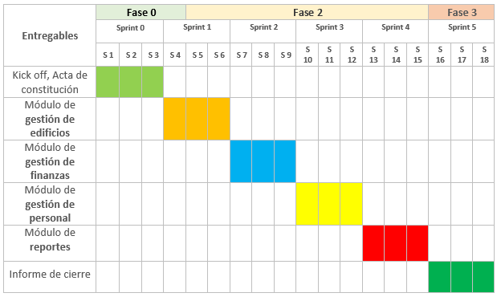
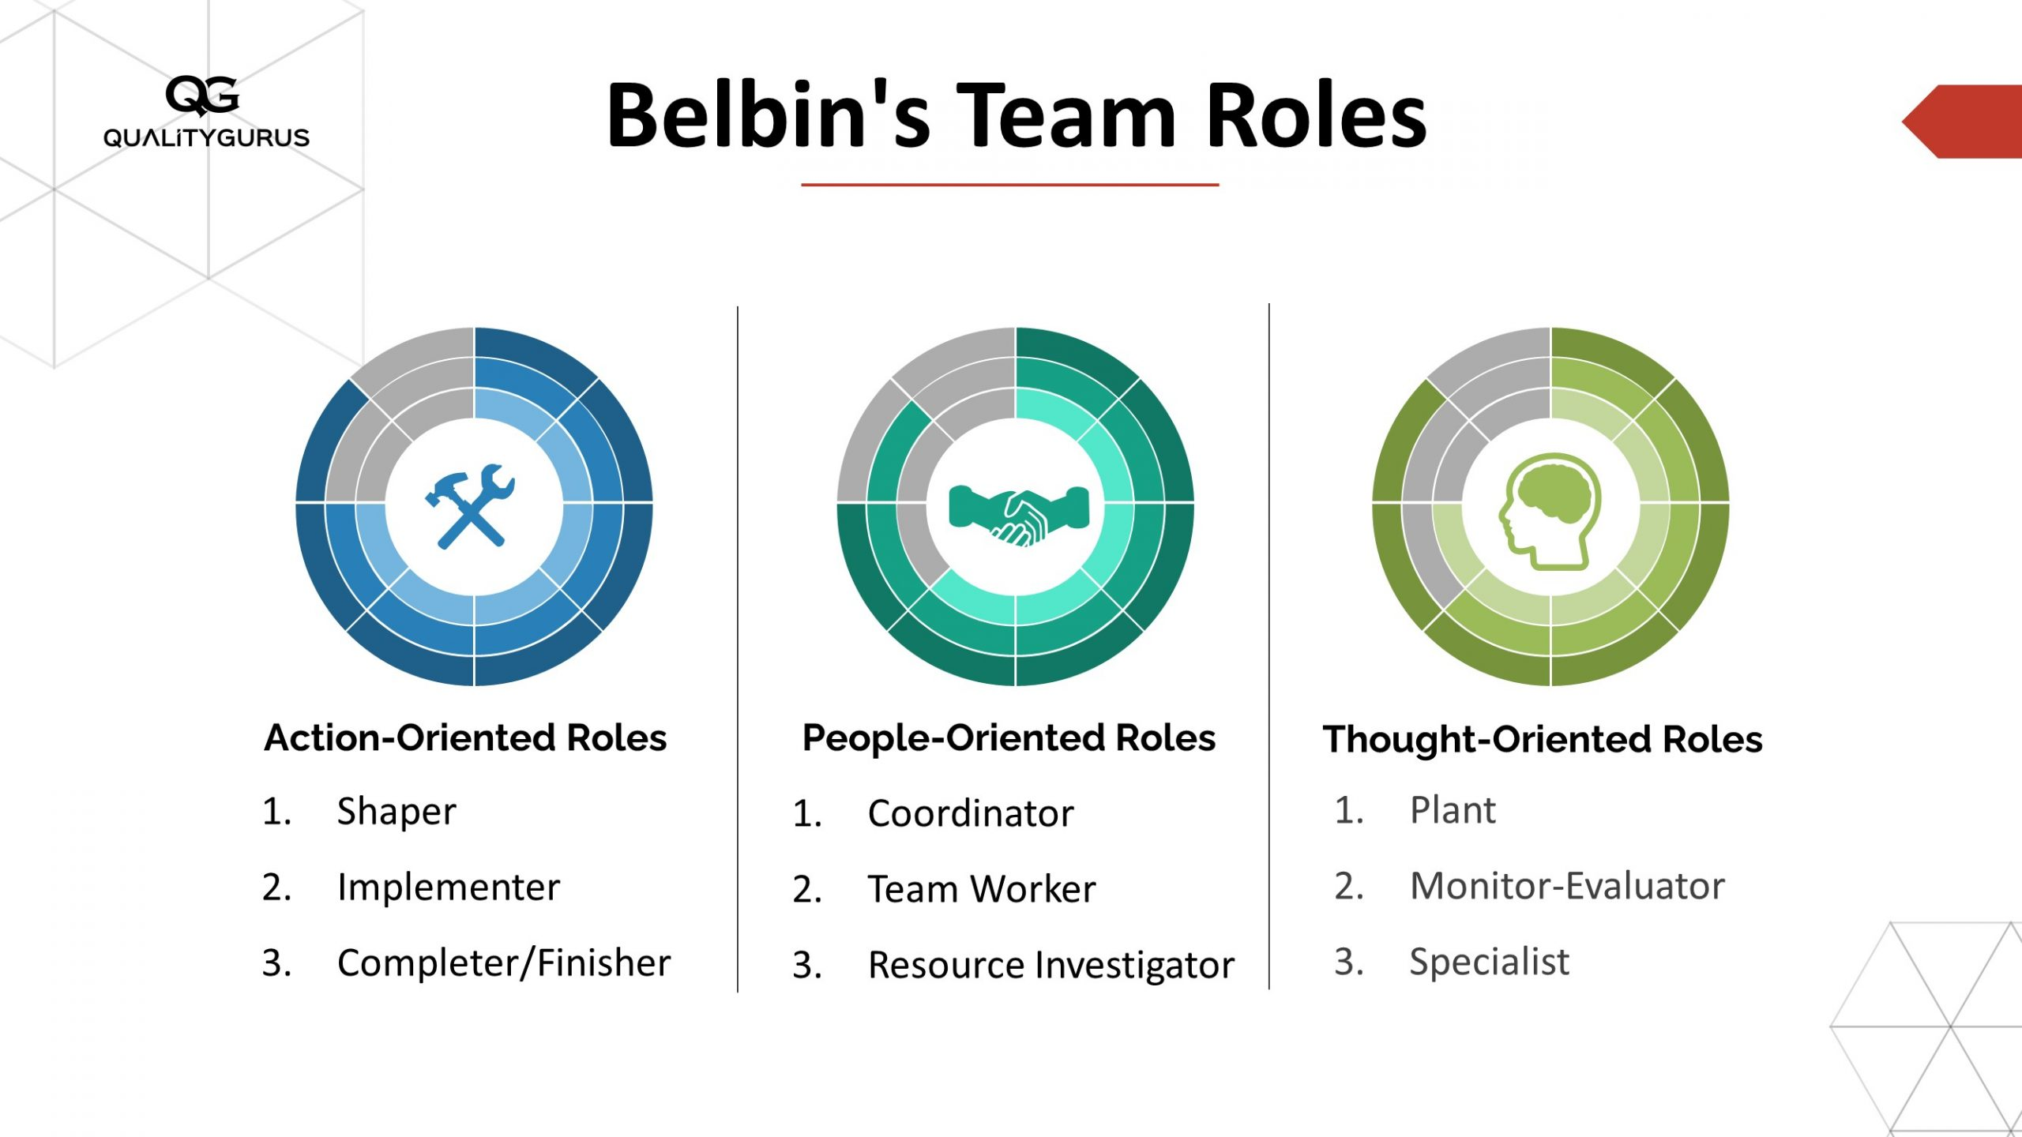
Planificación
Lead Developer | Vicente
Productor Owner / Developer | Fabian
Scrum Master / Developer | Jorge
Notes:
Calendarización
Distribución de tareas y responsabilidades
EDT
Matriz RACI o RAM

Slide 9
Estimación de Riesgos preliminar
ID | Descripción del Riesgo | Tipo de Riesgo | Magnitud | Impacto | Medidas de Mitigación
1 | Enfermedad | Humano | Alta | Retraso prolongado en plazos de entrega | Redistribución de labores
2 | Falla de dispositivo | Tecnológico | Media | Retraso medio en plazos de entrega | Uso de fondo de reserva para compra de dispositivos nuevos.
4 | Error en Diagrama de Arquitectura | Técnico | Baja | Leve retraso para replantear arquitectura | Reunión específica para corrección.
5 | Ataque de Ciberseguridad | Tecnológico | Alta | Posible impacto total | Aislar el componente afectado.
6 | Integraciones con sistemas externos desconocidos. | Tecnológico | Media | Posible incompatibilidad | Consultar documentación y recurrir a la ayuda externa.
7 | Desconocimiento de la tecnología base del proyecto. | Humano | Media | Retraso en el desarrollo | Consultar documentación y solicitar apoyo académico.
8 | Estimación inadecuada del tiempo de ejecución. | Tecnológico | Media | Demora en desarrollo y sobrecarga laboral. | Re-estimar las labores para el próximo sprint
9 | Terremoto | Natural | Baja | Interrupción momentánea de labores | Realizar evacuación y plan de acción
10 | Incendio | Natural | Alta | Interrupción prolongada de labores | Realizar evacuación. Renovación hardware

Slide 10









Tecnologías del Desarrollo
Notes:
Breve descripción de las tecnologías y versiones utilizadas para el desarrollo
Tipo de software a desarrollar
Lenguajes
Base de datos

Slide 11

Sistema Web Administración de edificios

